Slide 1
Erasmus +
Nowe kompetencje zawodowe kluczem do sukcesu
Mobilności 4 nauczycieli do Bragi w Portugalii
16.02.2020-22.02.2020

Slide 2
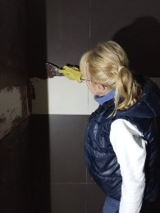
Cele mobilności nauczycieli
Wspieranie doskonalenia zawodowego kadry przez udział nauczycieli w stażu w firmie budowlanej w Portugalii

Slide 3
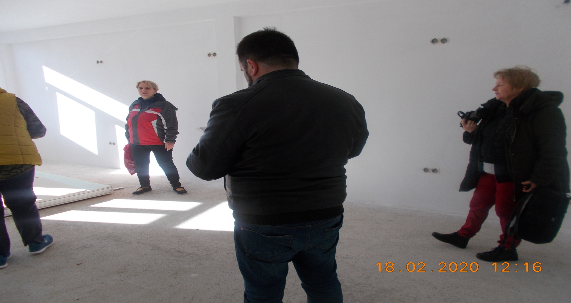
Cele szczegółowe dla kadry
Poprawa kompetencji, jakości pracy i metod uczenia

Slide 4
Staż w Bradze w firmie BURGOMETRICO -LDA Budowa Hostelu w Bradze w Portugalii

Slide 5
Czynności zawodowe
Wykonywanie fugowania
Nakładanie gipsu
Układanie wykładziny ceramicznej
Pomoc w montażu drzwi i ościeżnic

Slide 6
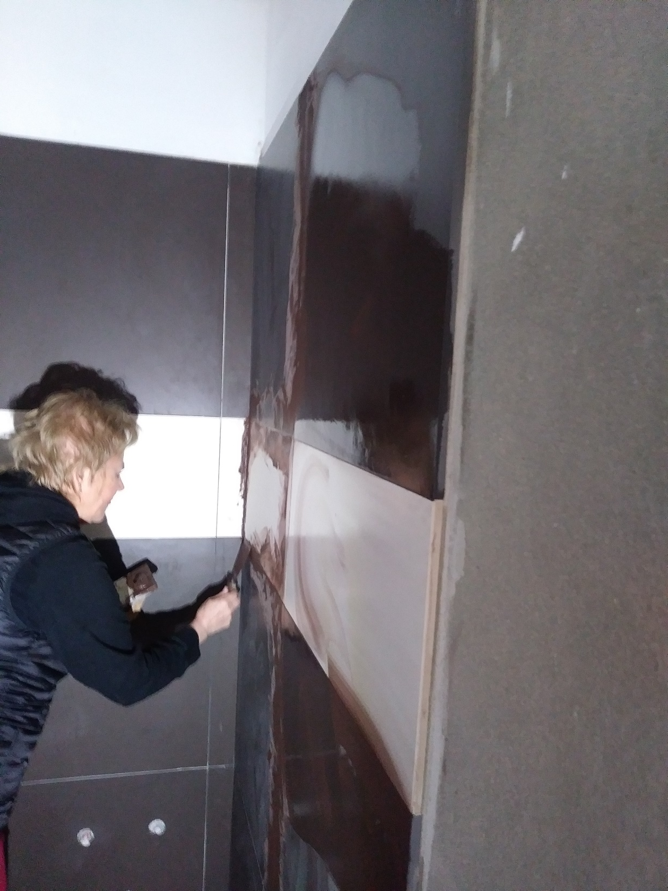
Czynności zawodowe

Slide 7
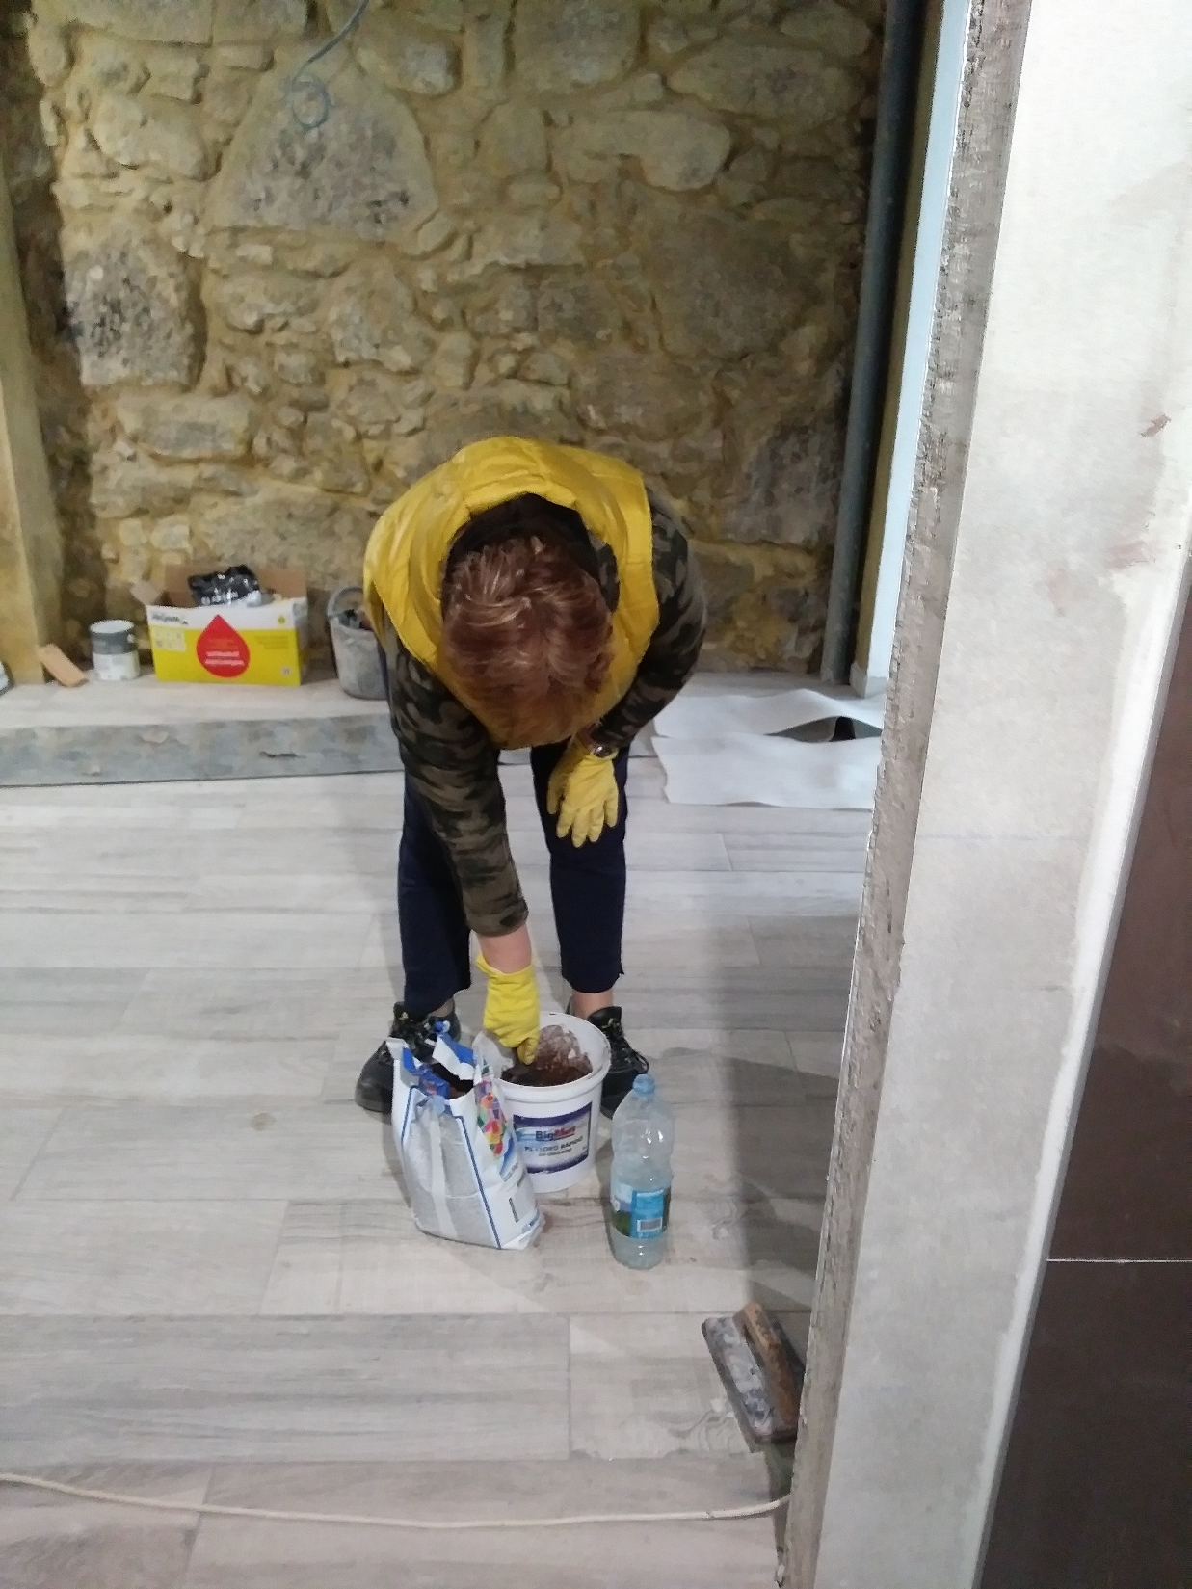

Slide 8
Poprawa znajomości języków obcych , zwiększenie świadomości międzykulturowej

Slide 9
Zrozumienie różnych systemów i praktyk, strategii edukacyjnych w krajach UE, inicjowanie zmian i otwarcia na szerszą współpracę

Slide 10
Zrozumienie synergii między edukacją formalną, szkoleniem i rynkiem pracy

Slide 11
Wszystkie cele zostały osiągnięte poprzez realizacje programu stażu i programu kulturowego

Slide 12
Relikwie Jana Pawła II

Slide 13
Bom Jesus – park religijny

Slide 14
Przyroda budząca się do życia

Slide 15
Wiosenne klimaty

Slide 16
Mała firma budowlana prowadzona przez inż budownictwa Jose Paulo Preira de Abreu

Slide 17
Sanktuarium w Fatimie

Slide 18
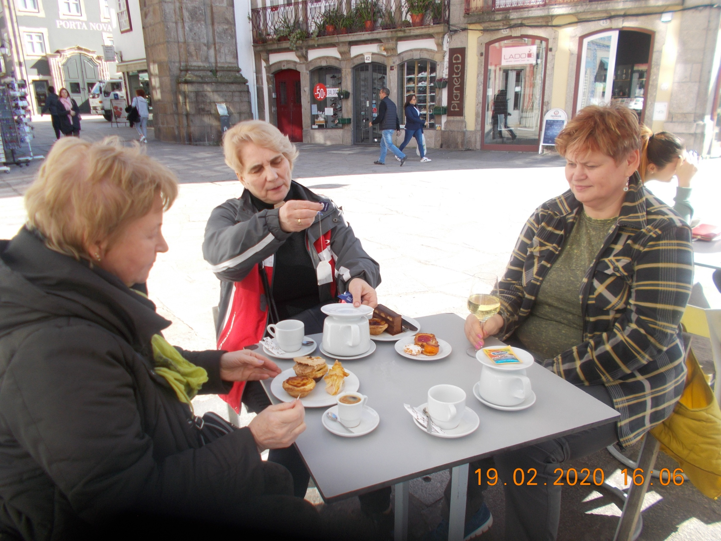
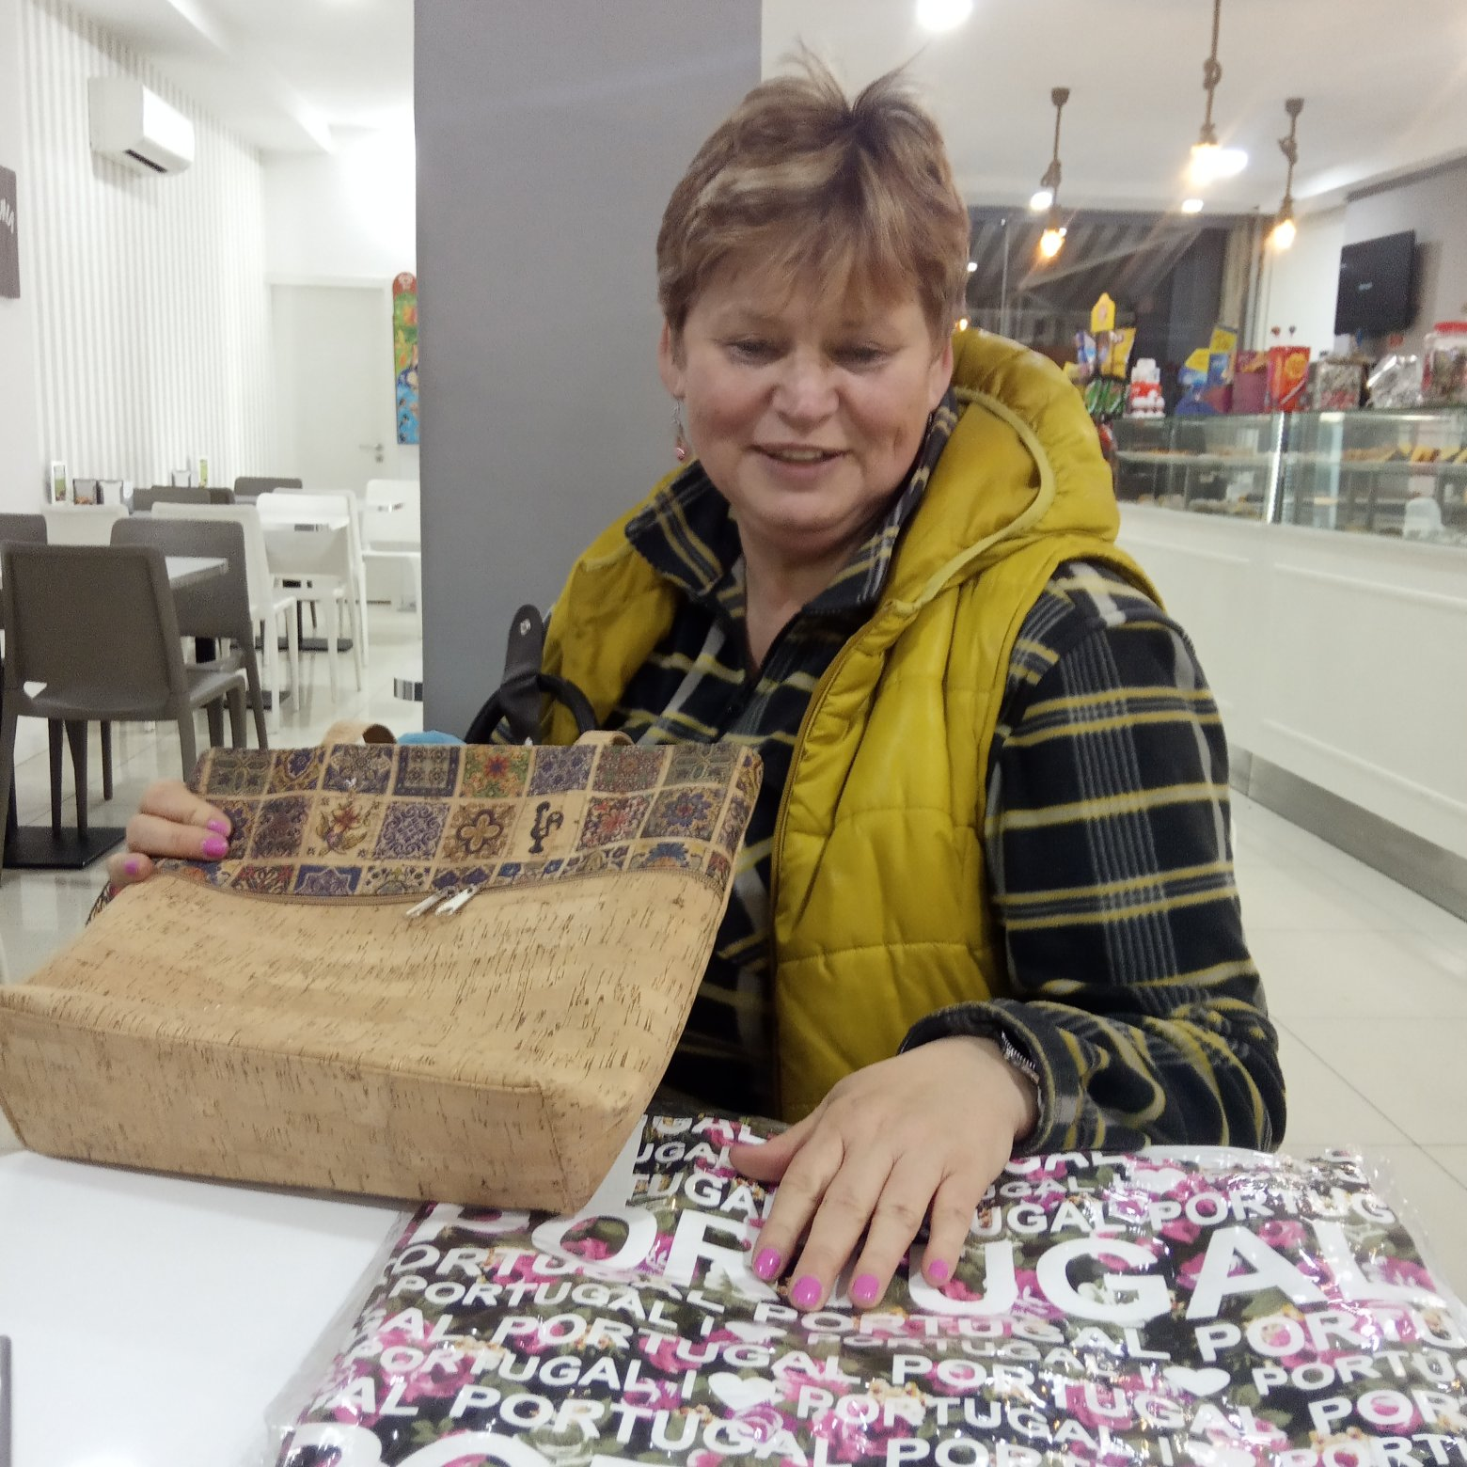
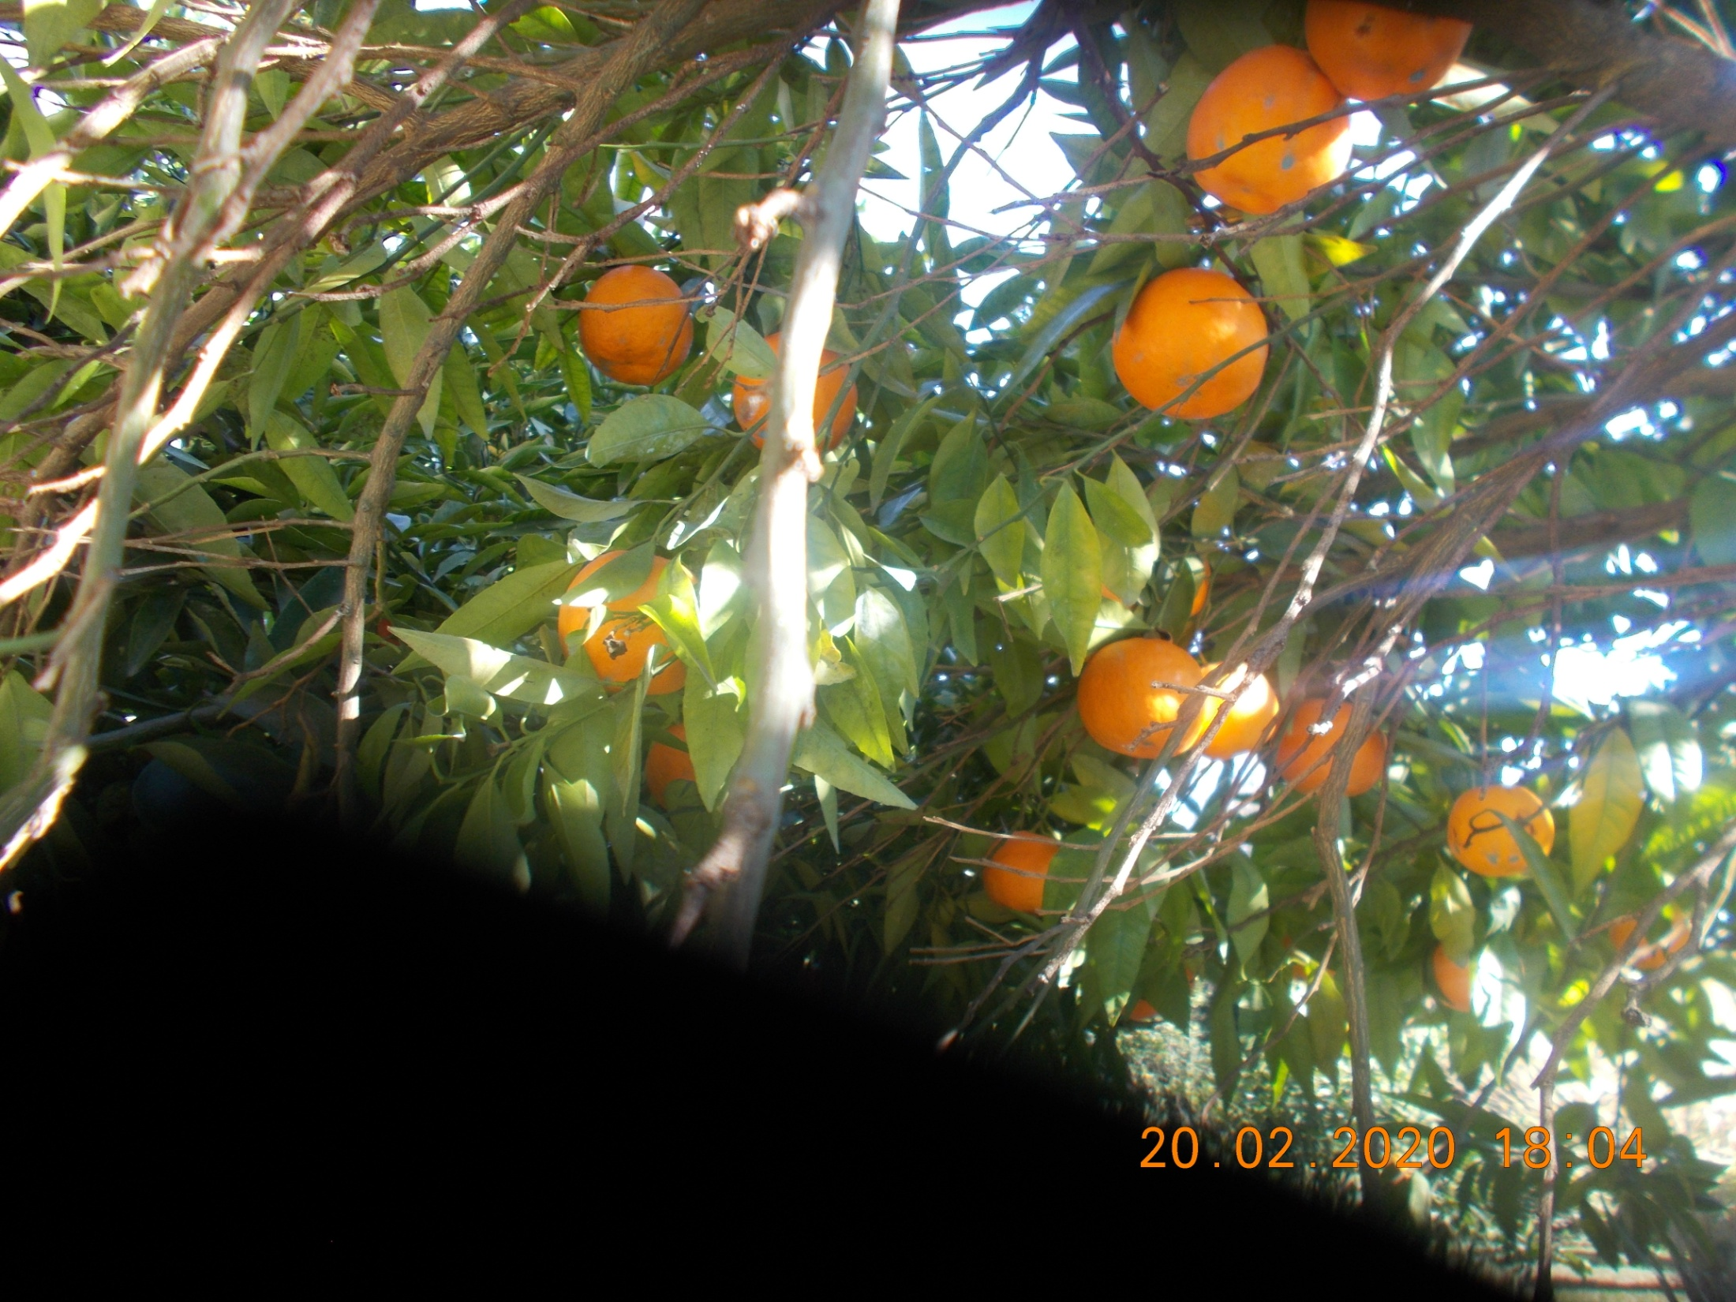
Wzrost motywacji do pracy i doskonalenia

Slide 19
Rezultaty mobilności w przygotowaniu

Slide 20
Rezultaty w przygotowaniu
Produkt
Przygotowanie, udostępnienie i włączenie do pracy z uczniami materiałów tj prezentacji nt Erozji w budownictwie w języku polskim i języku angielskim (zalecenia FRSE )

Slide 21
DZIĘKUJEMY ZA UWAGĘ!
OBRIGADO!!!

